Slide 1
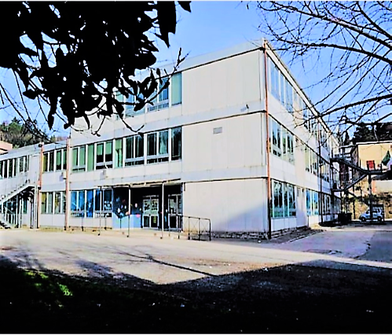
I. C. Velletri Nord
i.C. Velletri Nord
I.C. Velletri Nord
2025
Vi aspettiamo,
per farvi conoscere la nostra struttura,
l’offerta formativa e l’organizzazione scolastica
Scuola dell’infanzia e Scuola primaria
TEVOLA
LUNEDÌ 9 DICEMBRE 2024 ore 16:00-18:00
SABATO 18 GENNAIO2025 ore 10:00-12:00
SCUOLA DELL’INFANZIA
Tempo scuola:
25 ore settimanali antimeridiano
40 ore settimanali con mensa
“Fontana della Rosa “ via Fontana della Rosa 159
“Colle Ottone” via Appia Vecchia 139
“San Giuseppe“ via Fontana della Rosa 225
“Tevola” via Tevola snc
COLLE OTTONE
MARTEDÌ 10 DICEMBRE 2024 ore 16:00-18:00
SABATO 18 GENNAIO 2025 ore 10:00-12:00
SAN GIUSEPPE
MERCOLEDÌ 11 DICEMBRE 2024 ore 16:00-18:00
SABATO 18 GENNAIO 2025 ore 10:00 – 12:00
SCUOLA PRIMARIA
Tempo scuola:
27 /28 ore settimanali antimeridiano
40 ore settimanali con mensa
“Fontana della Rosa” via Fontana della Rosa 159
“Colonnella” via Arcioni 61
“Colle Ottone” via Appia Vecchia 139
“Casale” via del Casello, 2
“Tevola” via Tevola snc
COLONNELLA
GIOVEDÌ 12 DICEMBRE 2024 ore 16:00 – 18:00
SABATO 18 GENNAIO 2025 ore 10:00 – 12:00
CASALE
VENERDÌ 13 DICEMBRE 2024 ore 17:00 – 19:00
SABATO 18 GENNAIO 2025 ore 10:00 – 12:00
FONTANA DELLA ROSA
SABATO 14 DICEMBRE2024 ore 10:00 – 12:00
SABATO 18 GENNAIO 2025 ore 10:00 – 12:00
SCUOLA SECONDARIA
con percorso ad indirizzo musicale
Tempo scuola:
30 ore settimanali
33 ore settimanali percorso ad indirizzo musicale
“Aurelio Mariani” via Fontana della Rosa 159
Scuola dell’infanzia, Primaria e
Secondaria di I grado
con percorso ad Indirizzo Musicale
Via Fontana delle Rose 159
00049 Velletri (RM)
Tel: 06 963 4194
SCUOLA SECONDARIA DI I GRADO
«AURELIO MARIANI»
Con percorso ad indirizzo musicale
SABATO 14 DICEMBRE 2024
SABATO 18 GENNAIO 2025
ore 10:00 – 12:00
La segreteria sarà disponibile per il supporto alle iscrizioni online nei seguenti giorni:
martedì e giovedì dalle 10:00 - 12:00
mercoledì 14:30-16:30
PERCORSO AD INDIRIZZO MUSICALE:
16-17-18-20 dicembre2024 ore 16:30/18:30
13-14-15 - 17 gennaio 2025 ore 16:30/18:30
Ulteriori informazioni sono disponibili sul sito della scuola
https://icvelletrinord.edu.it/
https://icvelletrinord.edu.it

Slide 2
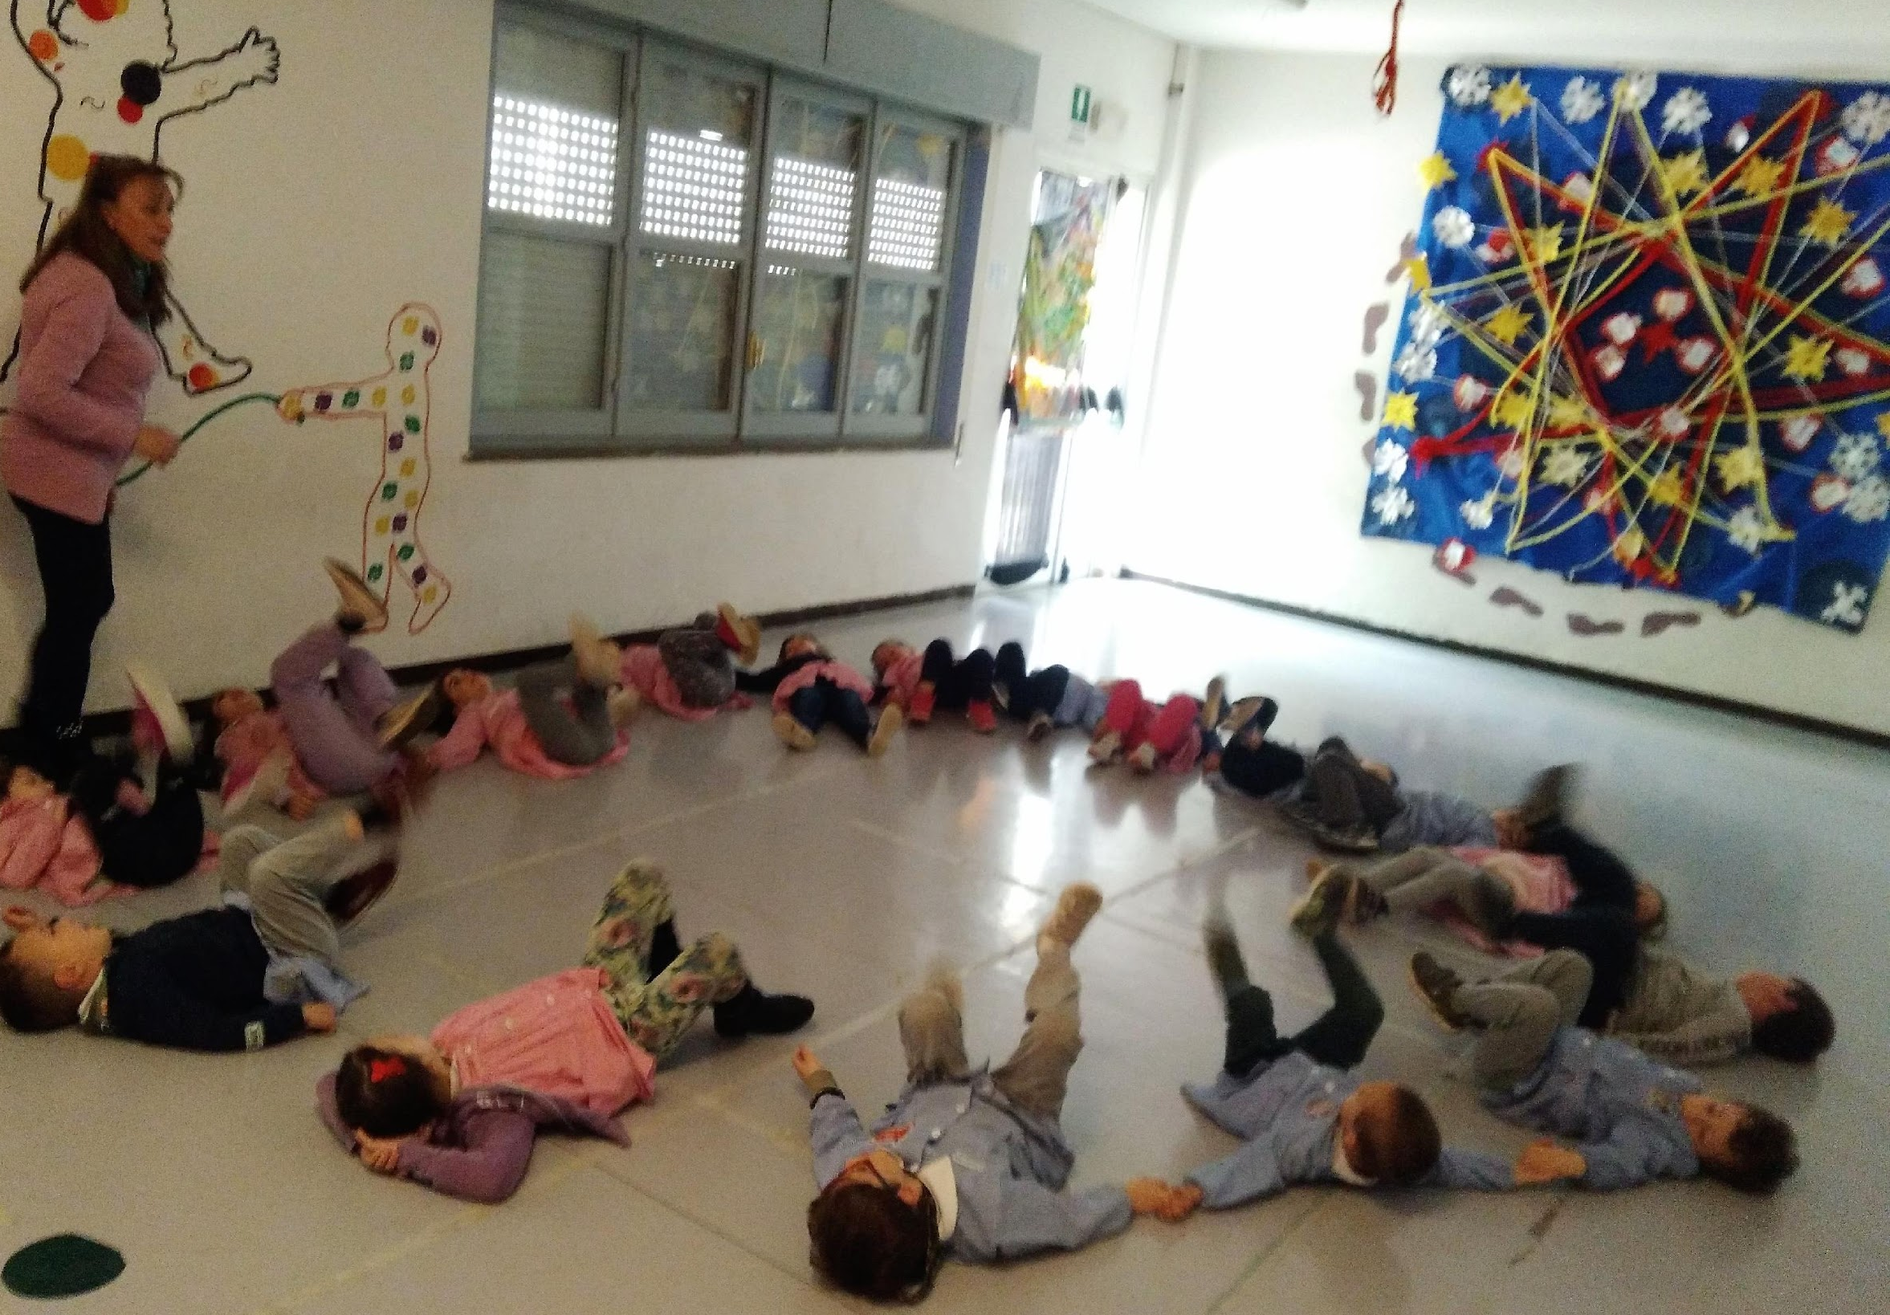
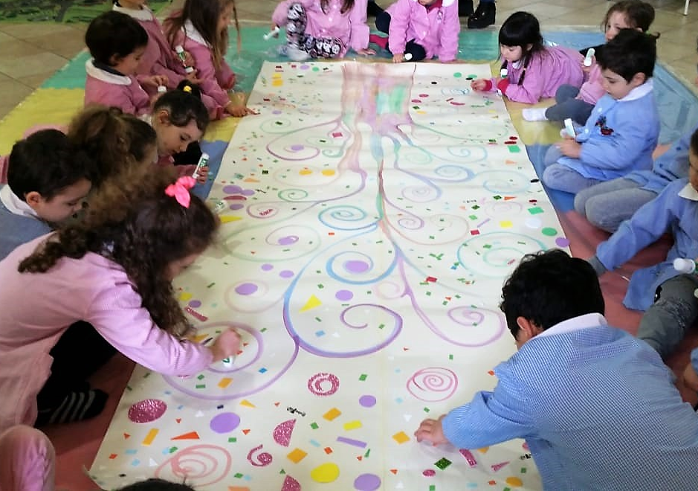
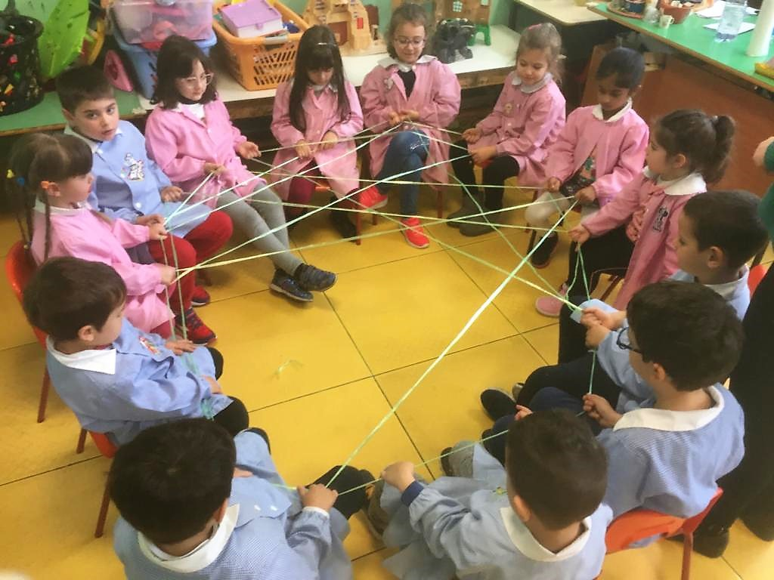
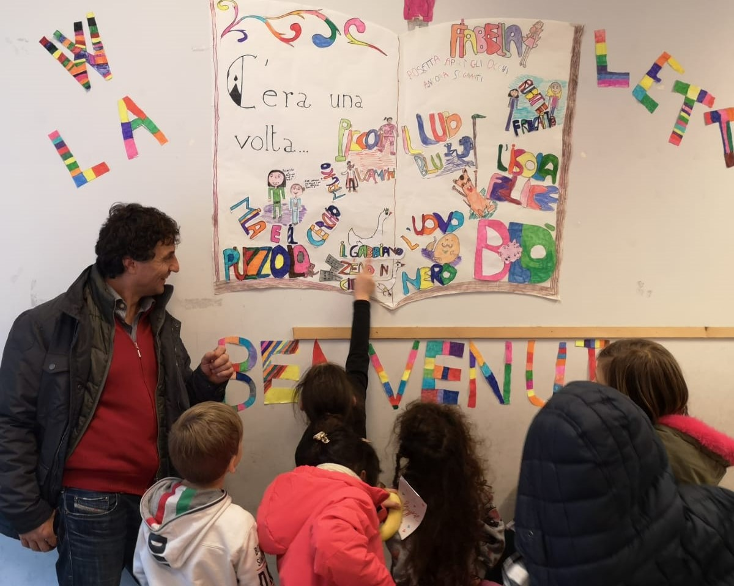
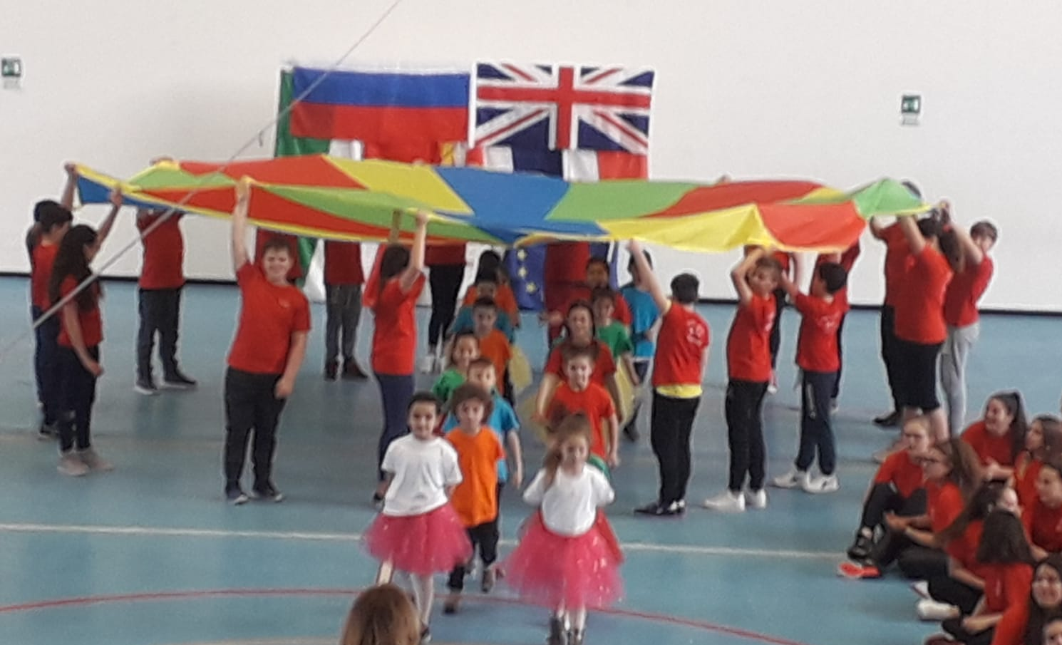
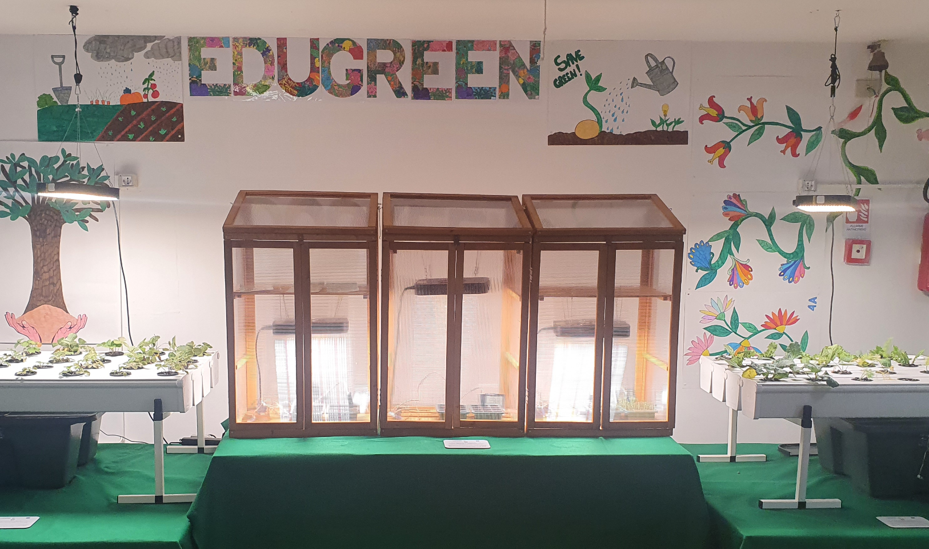
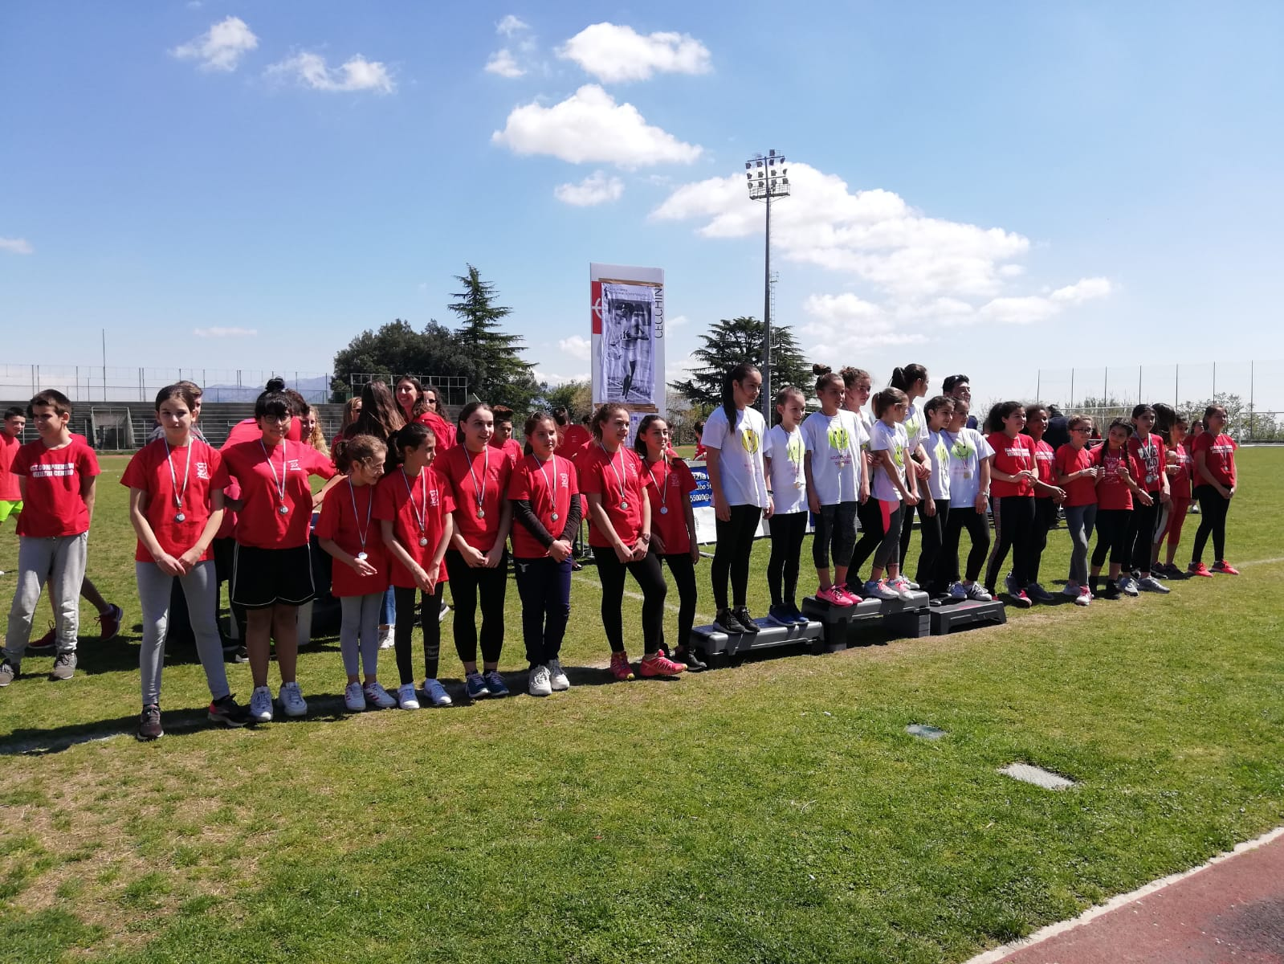
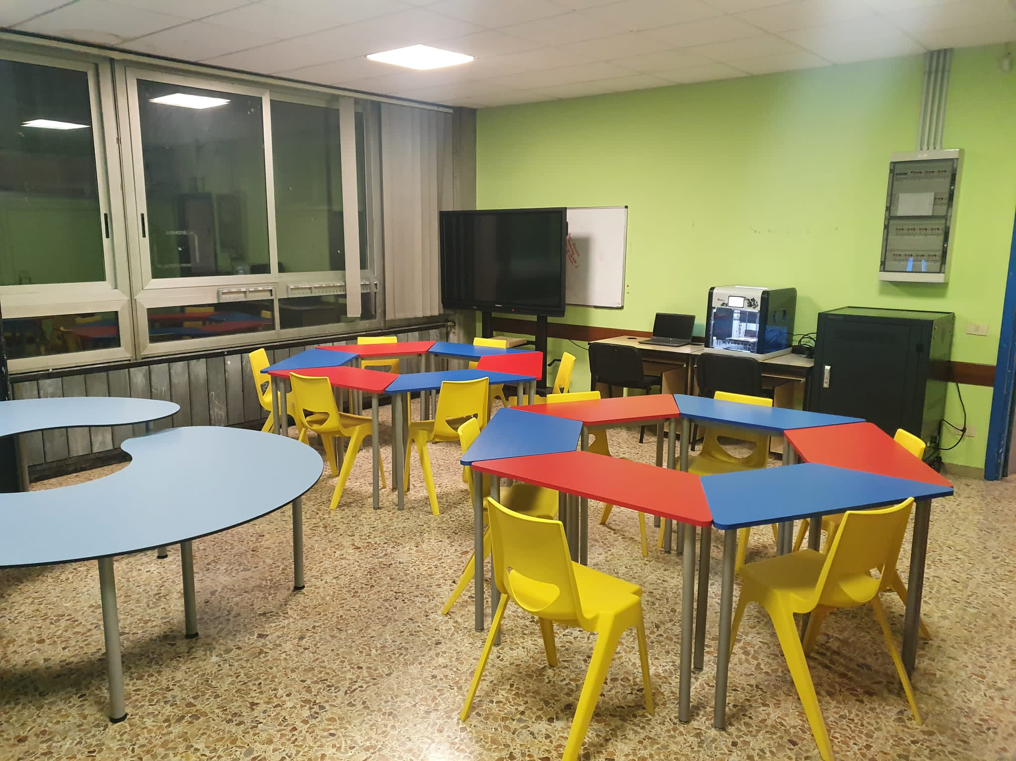
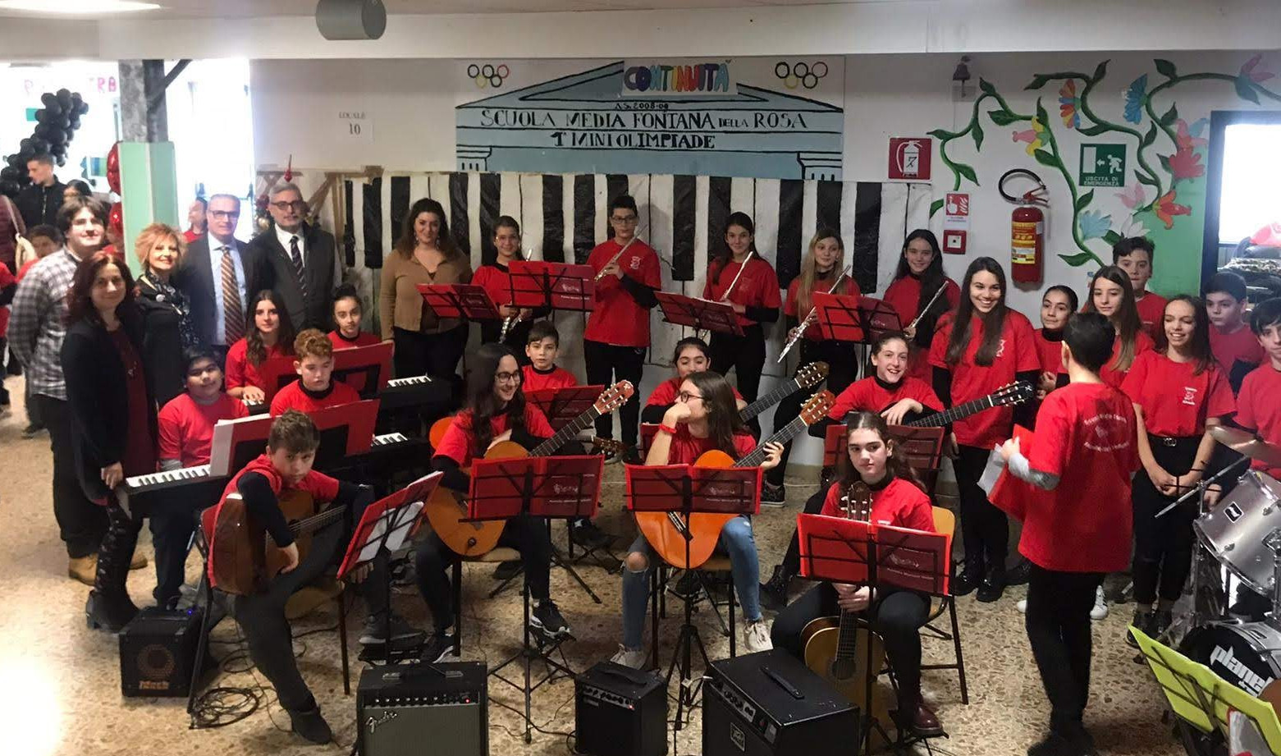
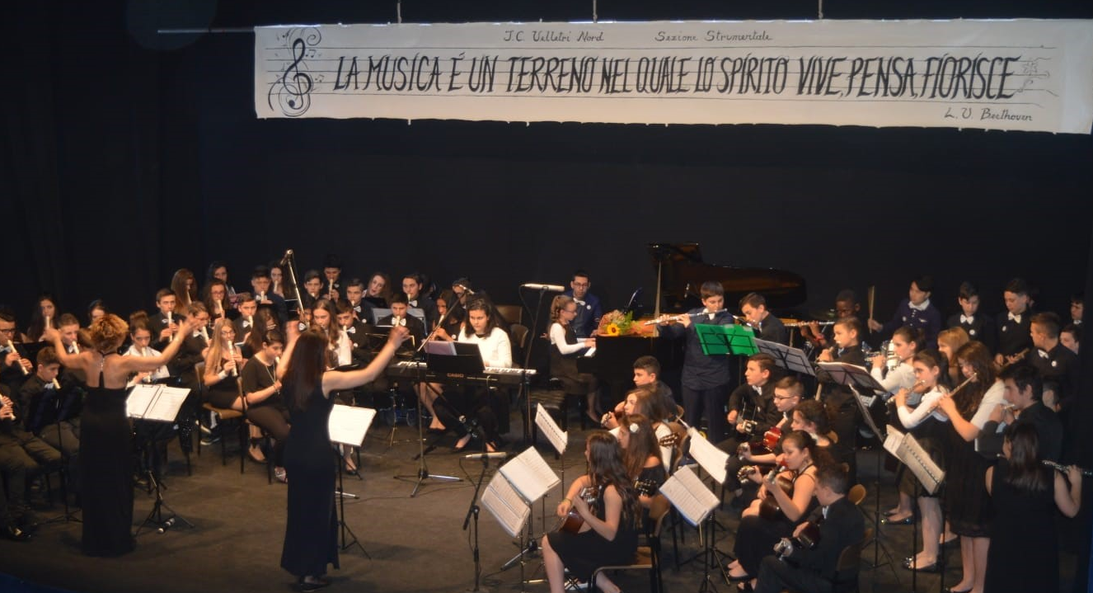
Istituto comprensivo Velletri Nord
SCUOLA CARDIOPROTETTA
OFFERTA FORMATIVA - per tutti gli ordini
Accoglienza, Continuità, Orientamento
Progetti Lettura e di incontro con l’autore
ERASMUS +
CLIL
Gruppo Sportivo Scolastico
Prevenzione bullismo e cyberbullismo
Visite d’istruzione e campi scuola
CERTIFICAZIONI informatiche e linguistiche
I.C.D.L., Trinity, DELF, DELE
PNRR - DM 65
Progetti per il potenziamento delle competenze STEAM e linguistiche
PNRR - DM 19
Progetti per contrastare la dispersione scolastica
PNRR - 4.0
Laboratori multimediali e STEAM (droni, stampante 3d, LEGO Education, visori v/r, web tv)
Aule 4.0 e aule laboratori (ambito letterario, linguistico, scientifico-tecnologico, musicale)
Biblioteca ibrida (con piattaforma digitale MLOL)
Spazio Edugreen (serre, aula natura esterna)
PIANO ESTATE
Armonia e multidisciplinarietà
SPORTELLO AID per alunni con DSA
Consulenza gratuita con tutor certificati AID
SPORTELLO di ASCOLTO
Consulenza psicologica gratuita
AGENDA NORD
Potenziamento competenze di base e digitali
Scuola dell’infanziA
Sezioni omogenee nel plesso di Tevola, eterogenee negli altri plessi
Crescita psicosociale-relazionale degli alunni attraverso:
Esplorazione del mondo attraverso i campi d’esperienza
Attività ludiche strutturate
Condivisione di esperienze tra pari
Attività di psicomotricità
Sensibilizzazione alla lingua inglese, all’arte, alla musica e al canto
Scuola primaria
Didattica laboratoriale
Sperimentazione “Scuola senza zaino” (plesso Tevola)
Progetto sportivo Scuola Attiva kids
Progetti teatrali
Progetto “Frutta e verdura nelle scuole”
Partecipazione a progetti mirati alla conoscenza del territorio
Orientamento musicale
Scuola secondaria di I grado
Recupero delle competenze di base (Italiano-Matematica-L. straniere)
Progetti sul metodo di studio
Progetto sportivo Scuola Attiva Junior
Giochi Matematici - Gare di matematica in collaborazione con l’Università Bocconi
Progetti di area espressiva
UNPLUGGED - ASL 6 (Prevenzione delle dipendenze)
Progetto sportivo Racchette di classe
Indirizzo musicale - in orario curricolare
4 strumenti: pianoforte, percussioni, chitarra, flauto traverso

